Slide 1
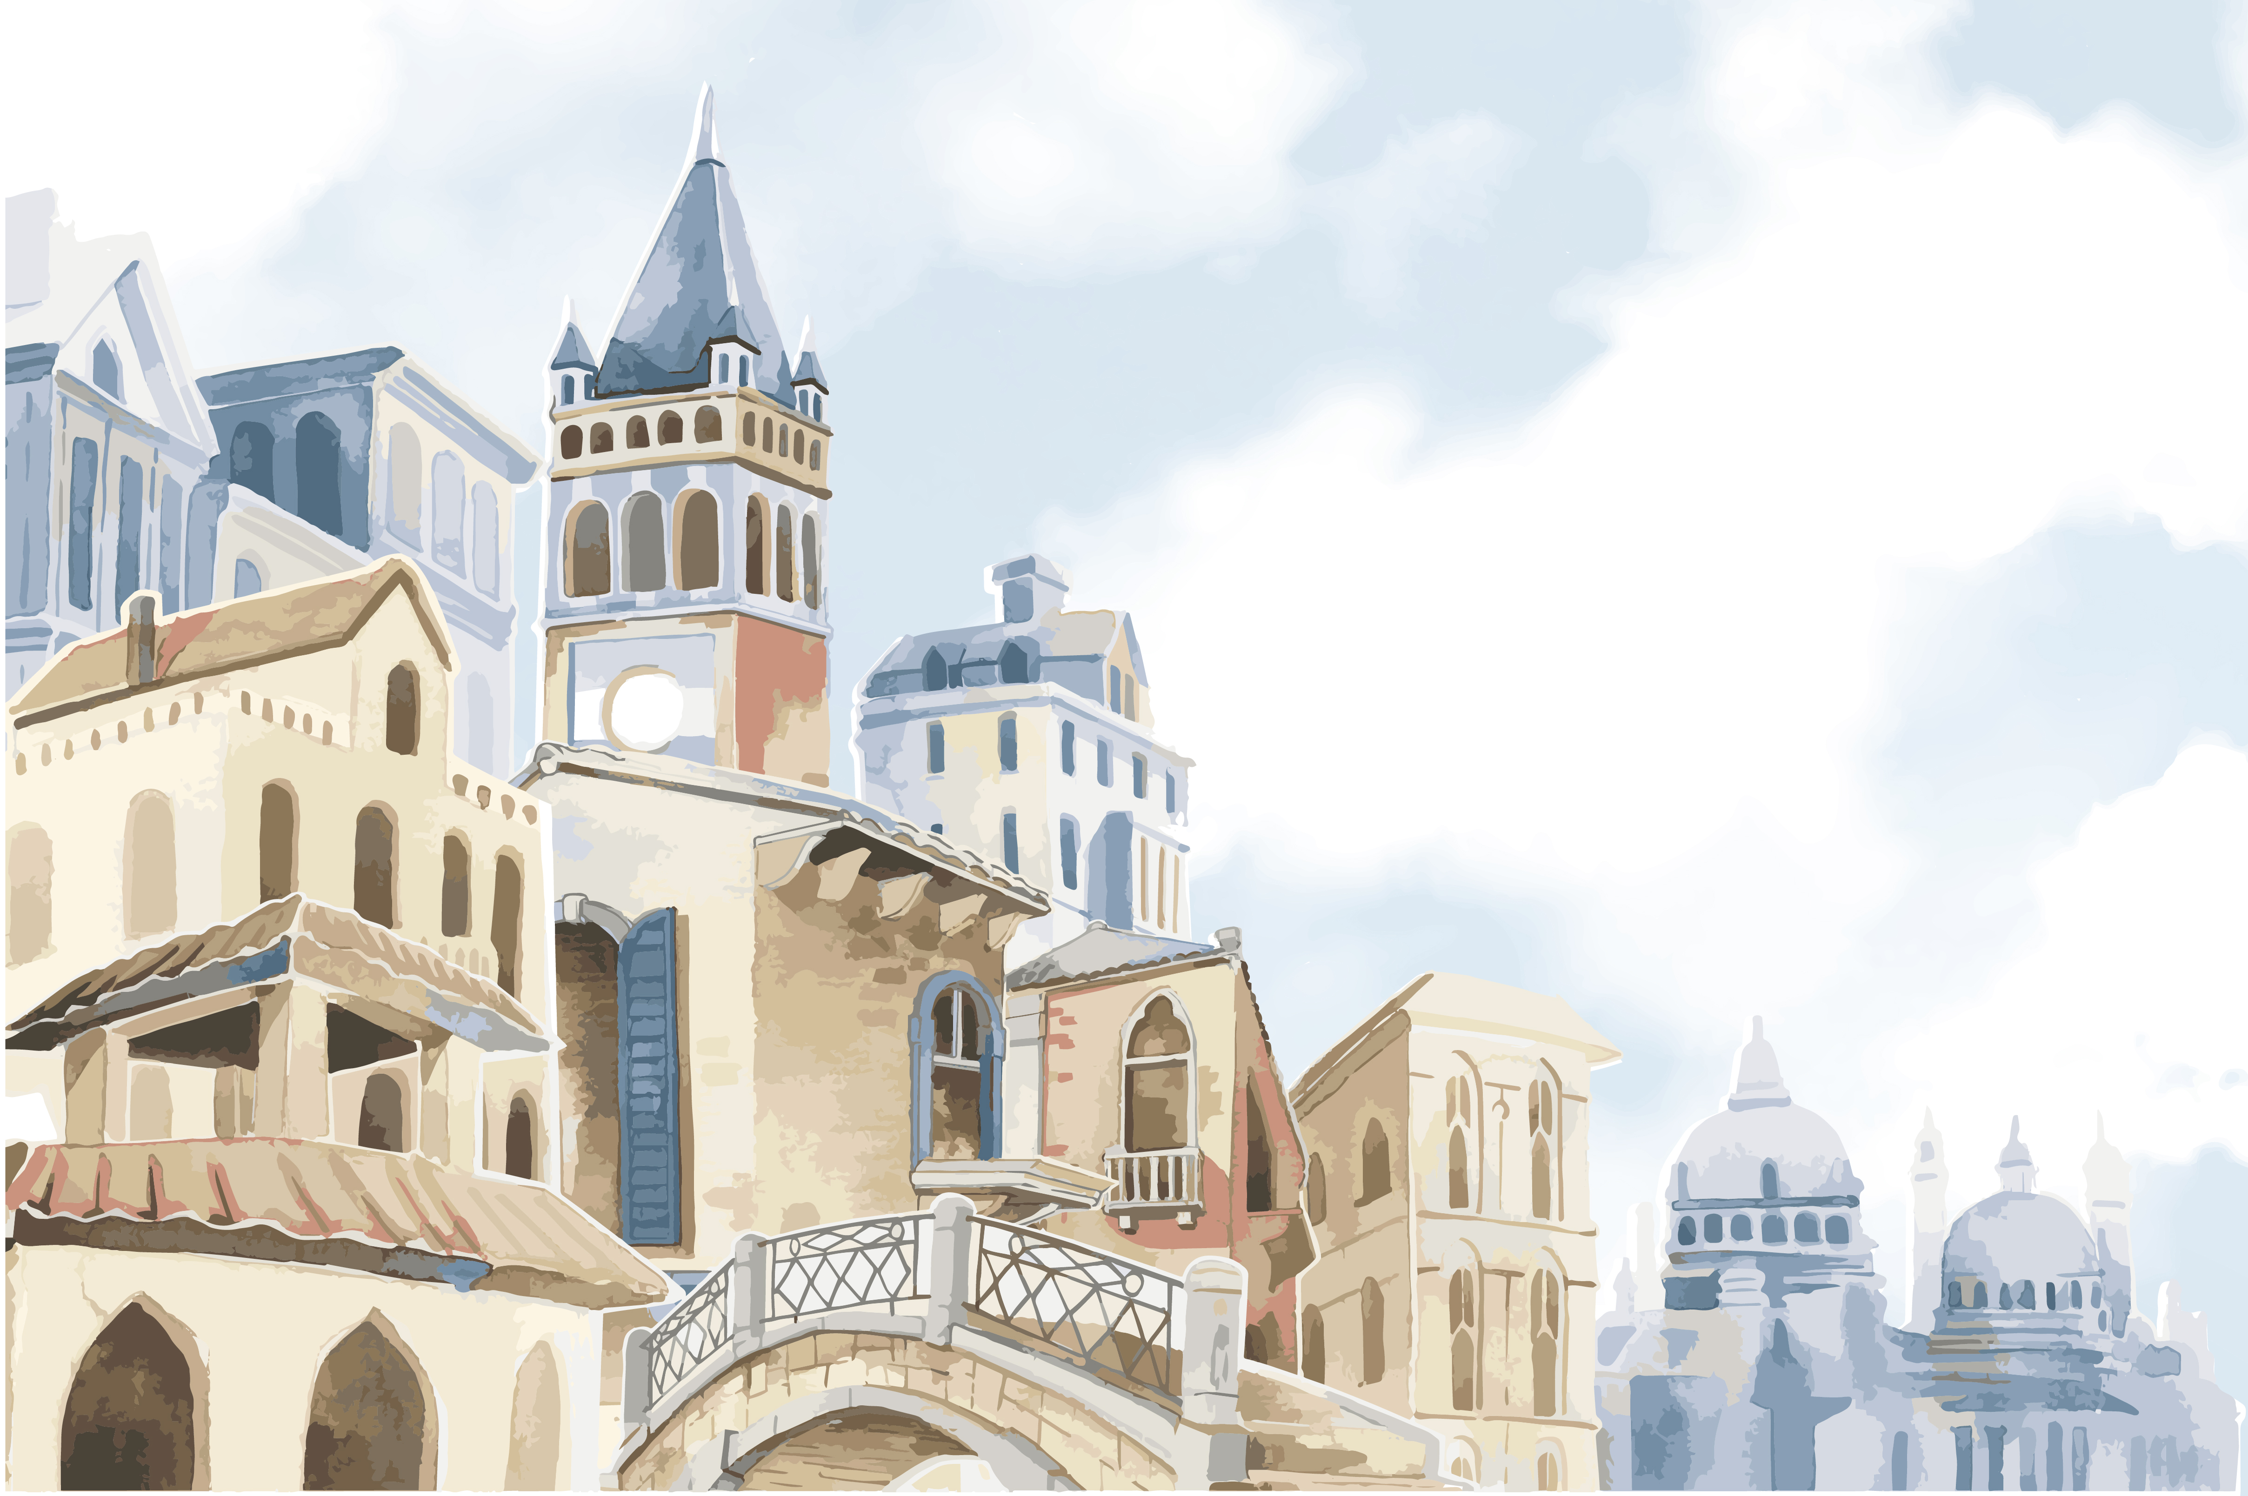

แผนการจัดการเรียนรู้ที่ ๒๙
เรื่อง ที่ตั้งและสภาพภูมิศาสตร์ที่มีผลต่อพัฒนาการของภูมิภาค ความเป็นมาทางประวัติศาสตร์ของทวีปยุโรป
ดร.มิตรสัน ด้วงธรรม
ตำแหน่ง ครู วิทยฐานะครูชำนาญการพิเศษ
หน่วยการเรียนรู้ที่ ๗ พัฒนาการทางประวัติศาสตร์ของทวีปยุโรป

Slide 2
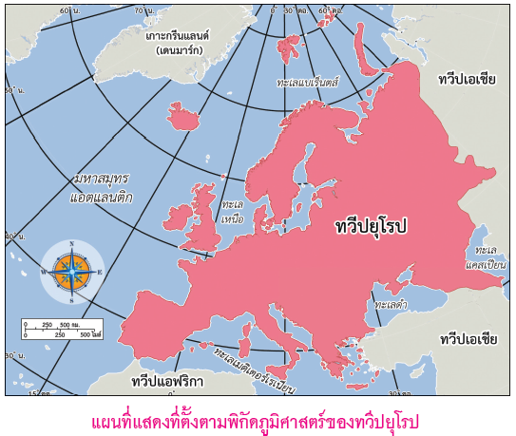
ที่ตั้งและสภาพภูมิศาสตร์ที่มีผลต่อพัฒนาการของภูมิภาค
ทวีปยุโรปตั้งอยู่ในเขตซีกโลกเหนือ โดยมีพื้นที่ต่อเนื่องมาจากทวีปเอเชีย จึงได้รับการขนานนามว่า ยูเรเชีย (Eurasia) เป็นดินแดนที่มีภูมิอากาศอบอุ่นจนถึงหนาวจัด และอุดมสมบูรณ์ด้วยทรัพยากรแร่ ดิน และนํ้า
ลักษณะภูมิประเทศคล้ายเป็นคาบสมุทรส่วนหนึ่งของทวีปเอเชีย มีชายฝั่งทะเลที่ยาวและเว้าแหว่งมากและไม่มีพื้นที่เป็นเขตแห้งแล้งแบบทะเลทราย พื้นที่ส่วนใหญ่ของทวีปยุโรปเป็นที่ราบ

Slide 3
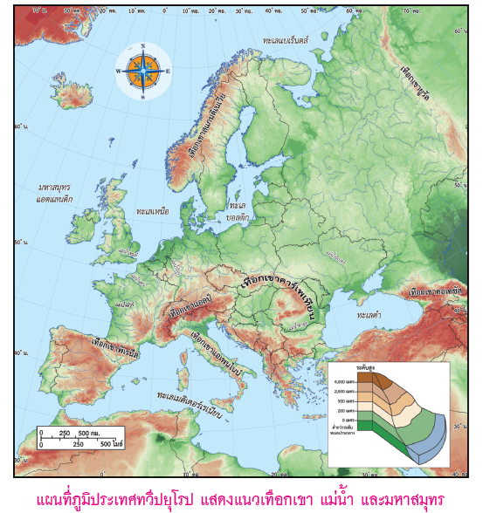
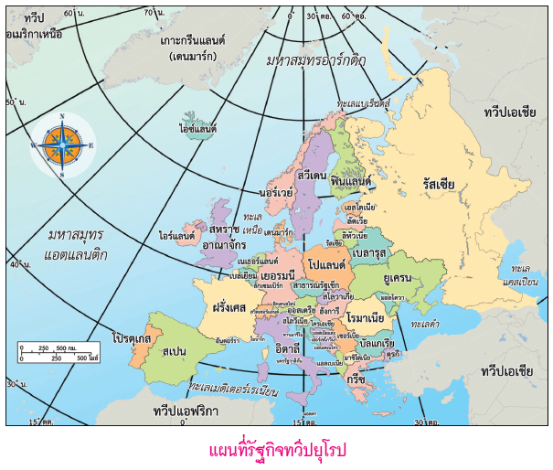
ที่ตั้งและสภาพภูมิศาสตร์ที่มีผลต่อพัฒนาการของภูมิภาค

Slide 4
ความเป็นมาทางประวัติศาสตร์ของทวีปยุโรป
ทวีปยุโรปเป็นแหล่งอารยธรรมโบราณของโลกที่มีประวัติความเป็นมา และเจริญรุ่งเรืองสืบต่อมาเป็นเวลามากกว่า ๒,๐๐๐ ปีมาแล้ว แหล่งอารยธรรมของยุโรปมีหลักฐานชัดเจนที่ เกาะครีต (Crete)
๑
ยุโรปสมัยโบราณ เริ่มตั้งแต่มนุษย์ตั้งถิ่นฐาน ประดิษฐ์ตัวอักษรและสร้างอารยธรรม
๒
ยุโรปสมัยกลาง เริ่มตั้งแต่คริสต์ศตวรรษที่ ๕-๑๕
๓
ยุโรปสมัยใหม่ เริ่มตั้งแต่กลางคริสต์ศตวรรษที่ ๑๕-๑๙
๔
ยุโรปสมัยปัจจุบัน เริ่มตั้งแต่คริสต์ศตวรรษที่ ๒๐ จนถึงปัจจุบัน

Slide 5

ความเป็นมาทางประวัติศาสตร์ของทวีปยุโรป
ชนชาติที่สร้างอารยธรรมสมัยโบราณในทวีปยุโรป คือ กรีกและโรมัน ซึ่งนับว่าเป็นผู้วางรากฐานความเจริญทางวัฒนธรรมของทวีปยุโรป อารยธรรมกรีกที่สำคัญ คือ การปกครองระบอบประชาธิปไตย ส่วนอารยธรรมโรมันที่สำคัญ คือ การจัดการปกครอง กฎหมาย
ยุโรปสมัยโบราณเป็นช่วงเวลาที่จักรวรรดิโรมันได้ขยายอิทธิพลครอบคลุมดินแดนต่างๆ แบ่งออกเป็น ๒ ส่วน คือ จักรวรรดิโรมันตะวันตก และจักรวรรดิโรมันตะวันออก
จักรวรรดิโรมันได้เสื่อมลงเพราะถูกอนารยชนเข้ารุกรานอย่างต่อเนื่อง

Slide 6
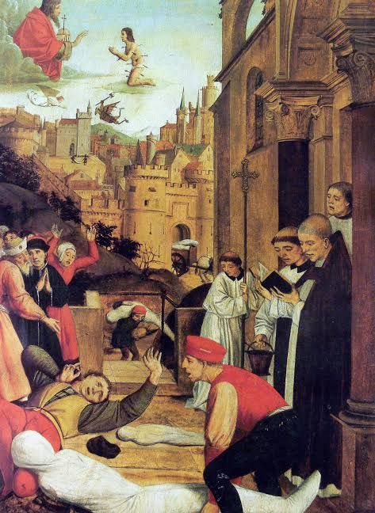

ความเป็นมาทางประวัติศาสตร์ของทวีปยุโรป
ยุโรปสมัยกลางเป็นช่วงเวลาที่อนารยชนเผ่าเยอรมันเข้ายึดครอง และแบ่งแยกออกเป็นแว่นแคว้น วัดกลายเป็นศูนย์กลางความรู้โดยมีพระและบาทหลวงเป็นผู้สอนอ่านเขียนและถ่ายทอดวิทยาการ จึงตกอยู่ใต้อิทธิพลของศาสนาคริสต์ จึงมีการเรียกยุโรปสมัยกลางว่า ยุคมืด (Dark Age)

Slide 7
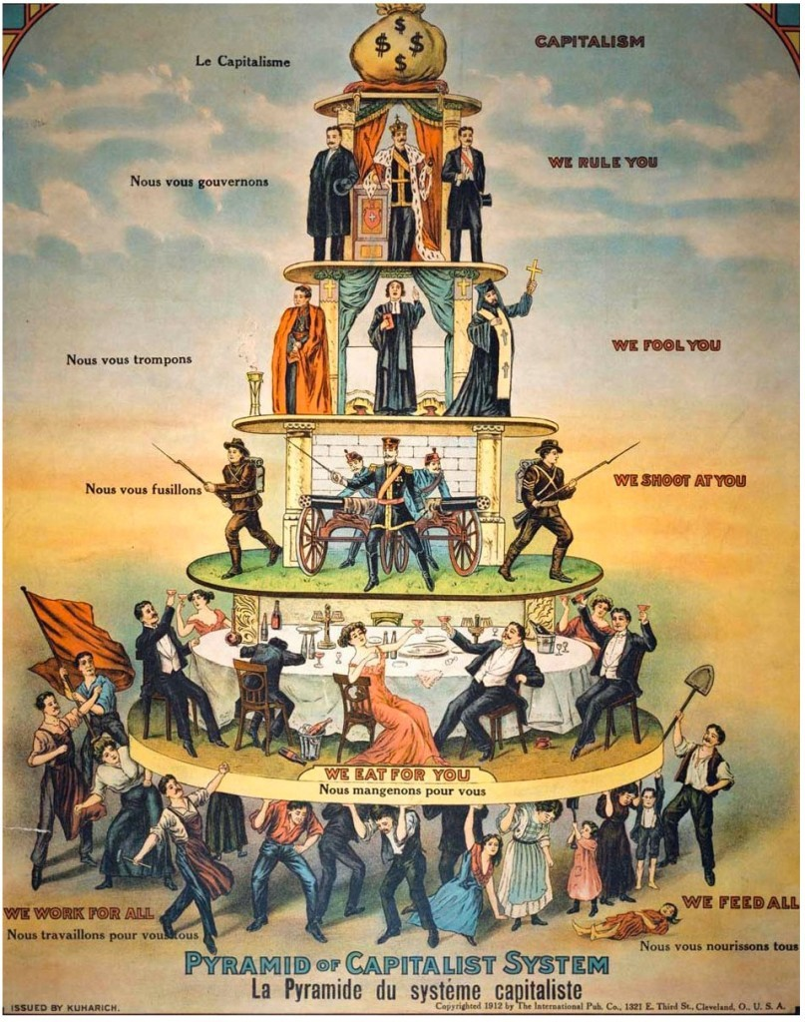
ระบบศักดินาสวามิภักดิ์หรือระบบฟิวดัล (Feudalism)
เป็นลักษณะการปกครองในยุโรปสมัยกลางที่ส่วนกลางกระจายอำนาจสู่ท้องถิ่น
ลักษณะสำคัญของระบบฟิวดัล คือ ความผูกพันระหว่างเจ้าของที่ดินหรือลอร์ด (Lord) กับผู้รับมอบที่ดินเรียกว่า ข้าหรือวัสเซิล (Vassal) คือ ลอร์ดจะต้องพิทักษ์รักษาวัสเซิลให้ปลอดภัยจากศัตรู ส่วนวัสเซิลจะต้องจงรักภักดีและช่วยทำงานให้ลอร์ด

Slide 8
ความเป็นมาทางประวัติศาสตร์ของทวีปยุโรป
สมัยใหม่ของยุโรปเริ่มขึ้นเมื่อระบบศักดินาสวามิภักดิ์เสื่อมลง ทำให้เกิดพัฒนาการเป็น รัฐชาติ (Nation State) ปกครองด้วยระบอบสมบูรณาญาสิทธิราชย์ ความเจริญก้าวหน้าของยุโรปในคริสต์ศตวรรษที่ ๑๕ ทำให้เกิดการเปลี่ยนแปลงดังต่อไปนี้
๑. เกิดเหตุการณ์สำคัญ ได้แก่ การปฏิวัติวิทยา ศาสตร์ การปฏิวัติอุตสาห กรรม รวมทั้งการปฏิวัติฝรั่งเศส
๒. การค้าระหว่างประเทศของภูมิภาคต่างๆ ในโลกขยายตัวออกไปอย่างกว้างขวาง
๓. ยุโรปกลายเป็นผู้นำของโลกทางด้านเทคโนโลยีและวิทยาการความเจริญทางด้านต่างๆ และแผ่ขยายอิทธิพลไปยังดินแดนต่างๆ

Slide 9

ความเป็นมาทางประวัติศาสตร์ของทวีปยุโรป
ยุโรปสมัยปัจจุบันเต็มไปด้วยการแข่งขันและความขัดแย้งระหว่างประเทศภายในทวีปและการแข่งขันกันขยายอำนาจในยุคจักรวรรดินิยมไปยังดินแดนทวีปอื่นๆ จนเกิดสงครามโลกครั้งที่ ๑ และครั้งที่ ๒
ภายหลังสงครามเย็น (ค.ศ. ๑๙๔๕-๑๙๙๑) ระบอบคอมมิวนิสต์ในยุโรปตะวันออกสิ้นสุดลง ประเทศต่างๆ มีความมั่นคงทางการเมืองการปกครอง และมีความเจริญก้าวหน้าในทุกๆ ด้าน ซึ่งเป็นผลมาจากความก้าวหน้าของวิทยาศาสตร์และเทคโนโลยี

Slide 10
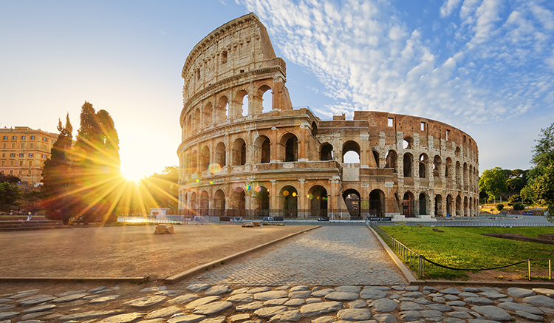
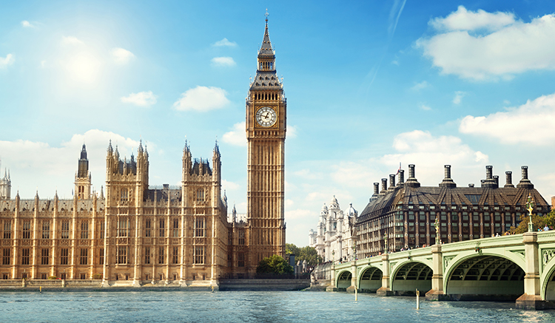
จบ จับ ใจ
เจอกันในชั่วโมงหน้า
“คำพูดนั้นสำคัญ การกระทำสำคัญกว่า”
อิตาลี
สหราชอาณาจักร

